Slide 1
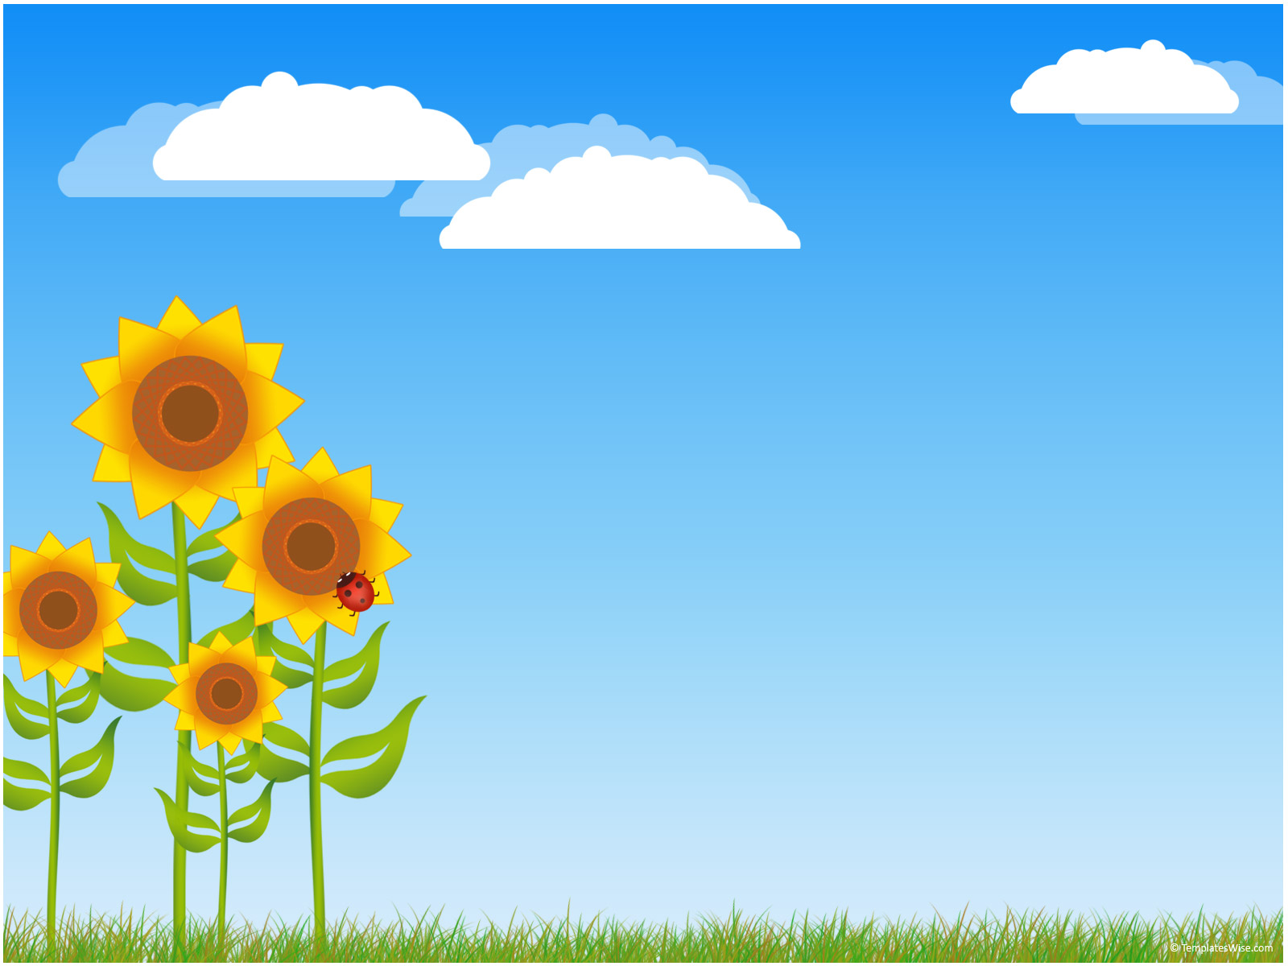
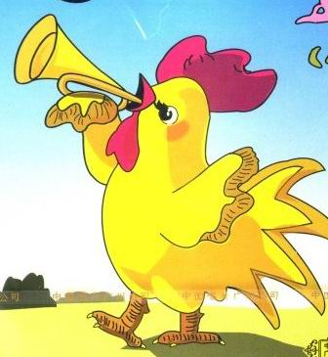
快乐的小公鸡

Slide 2
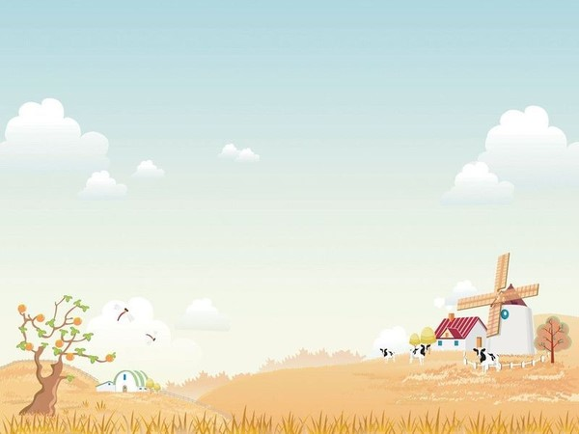
① 小公鸡整天没有事情做，心里很苦恼。它想，怎样才能快乐呢？
整天没有事情
做
苦恼
整天 苦恼 怎样

Slide 3

因为没事做，所以小公鸡很( )。

Slide 4
②它跑到田野里问老牛：“老牛爷爷，怎样才能快乐呢？”老牛说:“帮助人们耕种田地，就快乐了。”
③它跑到池塘边问青蛙：“青蛙哥哥，怎样才能快乐呢？”青蛙说：“为庄稼捉害虫，就快乐了。”
④它跑到花丛中问蜜蜂：“蜜蜂姐姐，怎样才能快乐呢？”蜜蜂说：“飞来飞去给花儿传播花粉，就快乐了。”
跑
老牛爷爷
跑
青蛙哥哥
跑
蜜蜂姐姐
庄稼 跑步 老牛 就要 帮助 蜜蜂 姐姐

Slide 5
② 它跑到田野里问老牛：“老牛爷爷，怎样才能快乐呢？”老牛说:“帮助人们耕种田地，就快乐了。”

Slide 6
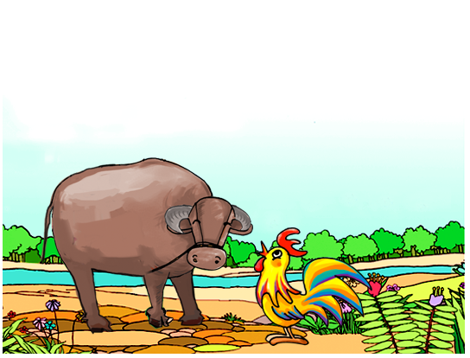
“帮助人们耕种田地,就快乐了。”
“老牛爷爷，怎样才能快乐呢？
返回

Slide 7
③它跑到池塘边问青蛙：“青蛙哥哥，怎样才能快乐呢？”青蛙说：“为庄稼捉害虫，就快乐了。”

Slide 8
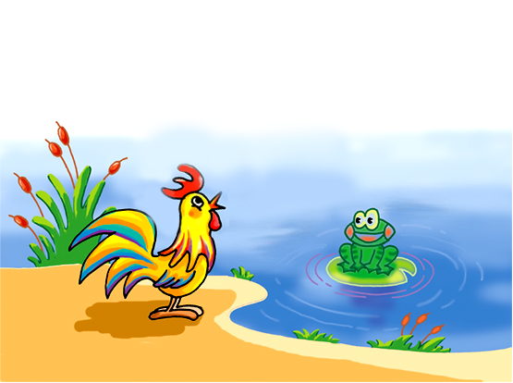
“青蛙哥哥，怎样才能快乐呢？”
“为庄稼捉害虫,就快乐了。”
返回

Slide 9
④它跑到花丛中问蜜蜂：“蜜蜂姐姐，怎样才能快乐呢？”蜜蜂说：“飞来飞去给花儿传播花粉，就快乐了。”

Slide 10
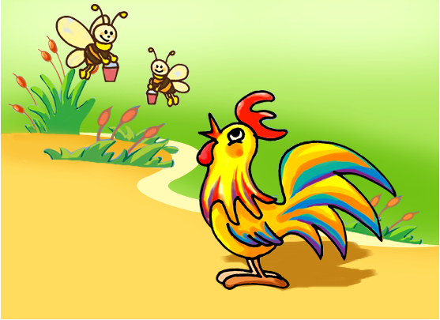
“蜜蜂姐姐，怎样才能快乐呢？”
“飞来飞去给花儿传播花粉，就快乐了。”
返回

Slide 11
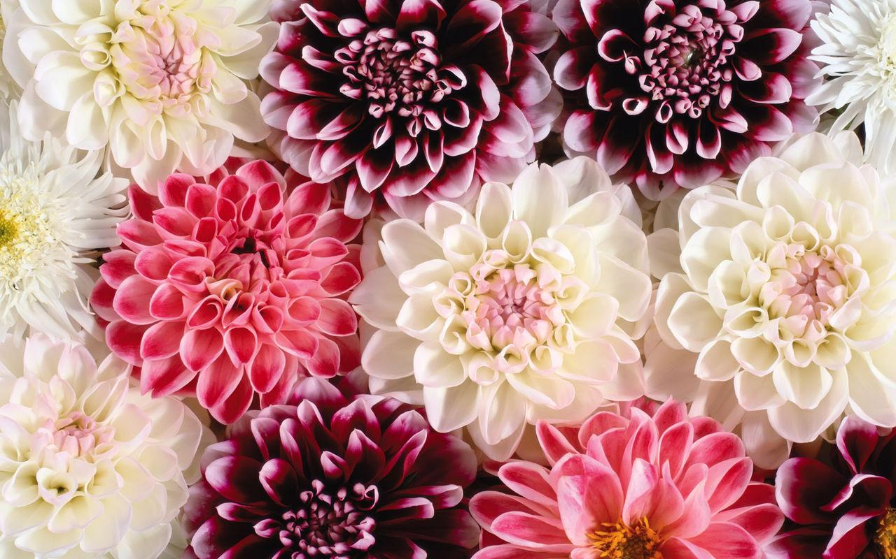

Slide 12

chà zǐ yān
姹 紫 嫣 红
zhēnɡ yàn
百 花 争 艳
万 紫 千 红

Slide 13
“帮助人们耕种田地,就快乐了。”
“老牛爷爷，怎样才能快乐呢？
返回

Slide 14
“青蛙哥哥，怎样才能快乐呢？”
“为庄稼捉害虫,就快乐了。”
返回

Slide 15
“蜜蜂姐姐，怎样才能快乐呢？”
“飞来飞去给花儿传播花粉，就快乐了。”
返回

Slide 16
⑤小公鸡回到家里问爸爸：“爸爸，做什么事最快乐？为什么老牛爷爷、青蛙哥哥、蜜蜂姐姐说得不一样呢？”
最快乐
不一样

Slide 17
⑥爸爸笑着说：“帮助别人，你就会得到快乐。”
帮助 得到 就会

Slide 18
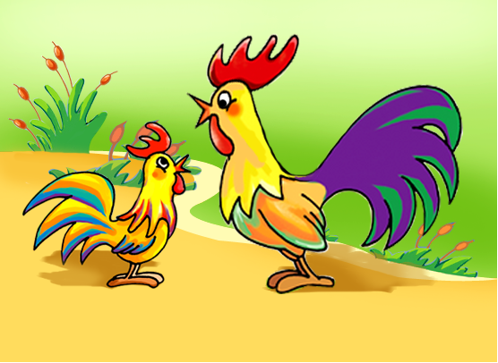
“帮助别人，你就会得到快乐。”
“爸爸，做什么事最快乐？为什么老牛爷爷、青蛙哥哥、蜜蜂姐姐说得不一样呢？”
返回

Slide 19
Title
帮助别人，
你就会得到快乐。

Slide 20
（ ）别人，就( )了。

Slide 21
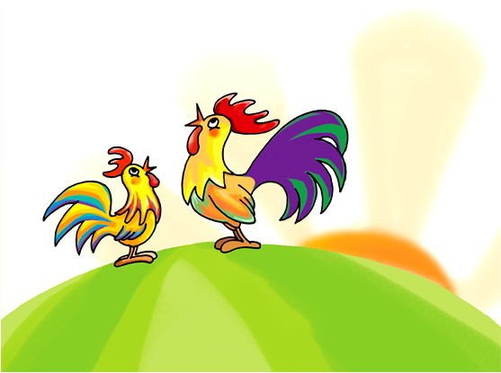
⑦从此，小公鸡每天早早起床，和爸爸一起为人们报时。它成了一只快乐的小公鸡。
报时
快乐
报时 快乐

Slide 22
小公鸡怎么
变快乐了？

Slide 23

说一说
你认为它是一只什么样的小公鸡?
可爱的小公鸡
有礼貌的小公鸡
助人为乐的小公鸡

Slide 24
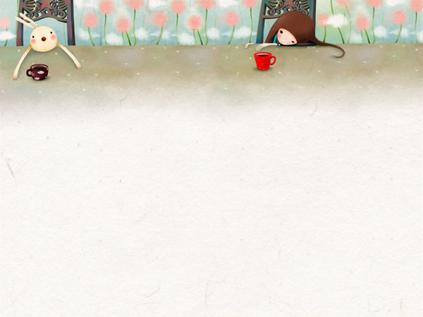
整天
苦恼
庄稼
蜜蜂
得到
报时
花丛
老牛
害虫
一样
帮助
姐姐

Slide 25
整天
苦恼
就是
庄稼
蜜蜂
姐姐
得到
回报

Slide 26
怎样
不一样
跑步
老牛
帮助
害虫
花丛

Slide 27
怎样
不一样
跑步
老牛
帮助
害虫
花丛

Slide 28
怎样
不一样
跑步
老牛
帮助
害虫
花丛

Slide 29
丛

Slide 30
帮

Slide 31
助

Slide 32
跑

Slide 33
样

Slide 34
牛

